Slide 1
附件一：区域系数
区域 | 系数
华东 | 1.0
华南 | 0.9
西北 | 1.2
其他区域 | 1.0

Slide 2
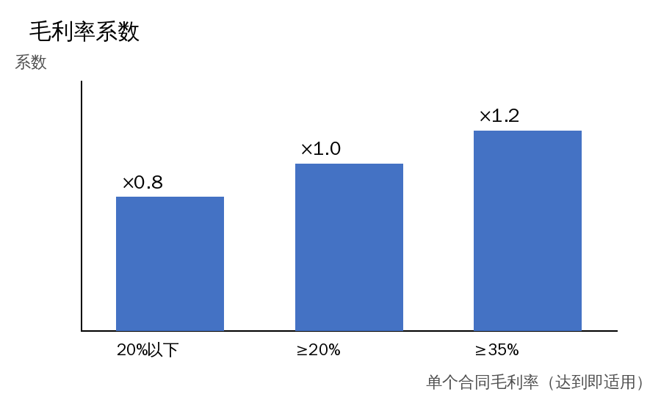
附件二：毛利率系数

